Slide 1
Moduł V Strategie nauczania/uczenia się oraz formy pracy służące rozwojowi kompetencji matematyczno-przyrodniczych na I etapie edukacyjnym

Slide 2
Cele (Uczestnik szkolenia):
wskazuje przykładowe strategie i formy nauczania/uczenia się oparte na pracy zespołowej i indywidualnej, określa ich rolę w kształtowaniu kompetencji matematyczno-przyrodniczych uczniów;
podaje przykłady innowacji i eksperymentów pedagogicznych w zakresie matematyki i nauk przyrodniczych oraz wskazuje elementy, które mają wpływ na kształtowanie kompetencji matematyczno-przyrodniczych uczniów; określa zasady indywidualizacji nauczania w procesie rozwijania kompetencji matematyczno-przyrodniczych uczniów na I etapie edukacyjnym;
wskazuje sposoby wykorzystania wybranych strategii i form pracy w rozwoju kompetencji matematyczno-przyrodniczych uczniów na I etapie edukacyjnym;
rozpoznaje potrzeby nauczycieli w zakresie doskonalenia strategii nauczania stosowane w rozwoju kompetencji matematyczno-przyrodniczych uczniów;
wykorzystuje wiedzę na temat wskazanych strategii i form pracy w procesie wspomagania: diagnozy i określania kierunku zmian pracy szkoły oraz planowania działań służących rozwojowi kompetencji matematyczno-przyrodniczych uczniów.

Slide 3
Struktura spotkania Moduł V
Strategie nauczania/uczenia się sprzyjające kształtowaniu kompetencji matematyczno-przyrodniczych;
Zastosowanie strategii oceniania kształtującego ukierunkowanego na rozwijanie kompetencji matematyczno-przyrodniczych uczniów na I etapie edukacyjnym;
Wykorzystanie strategii rozwijania twórczego potencjału ucznia, w tym: kształtowania autonomicznej motywacji poznawczej, wzmacniania procesu twórczego, różnorodności, prymatu emocji pozytywnych i respektowania sprzeczności;
Przykłady innowacji, eksperymentów pedagogicznych i projektów edukacyjnych służących rozwijaniu kompetencji matematyczno-przyrodniczych na I etapie edukacyjnym.

Slide 4
Struktura spotkania Moduł V
Pozalekcyjne sposoby dynamizowania aktywności dzieci w obszarze kompetencji matematyczno-przyrodniczych, np. zajęcia terenowe, wycieczki edukacyjne, koła zainteresowań, zielone szkoły;
Organizacja pracy na zajęciach matematyczno-przyrodniczych z uczniami o specjalnych i specyficznych potrzebach edukacyjnych;
Wskaźniki świadczące o potrzebach nauczycieli w zakresie doskonalenia strategii nauczania wykorzystywanych pod kątem rozwoju kompetencji matematyczno-przyrodniczych uczniów;
Sposoby stosowania wiedzy na temat strategii nauczania i form pracy ukierunkowanych na rozwój kompetencji matematyczno-przyrodniczych w trakcie procesu wspomagania.

Slide 5
Strategie nauczania/uczenia się sprzyjające kształtowaniu kompetencji matematyczno-przyrodniczych
asocjacyjna: uczenie (się) przez przyswajanie;
problemowa: uczenie (się) przez odkrywanie;
emocjonalna: uczenie (się) przez przeżywanie;
operacyjna: uczenie (się) przez działanie.

Slide 6
Formy uczenia się
Formy uczenia się to strategie umysłowe stosowane przez uczniów w zależności od materiału, który muszą sobie przyswoić.
Przykładami najczęściej wykorzystywanych form uczenia się są:
uczenie się "na pamięć„;
metoda prób i błędów;
uczenie się sensoryczne;
uczenie się poprzez rozwiązywanie problemów;
Uczenie się poprzez zrozumienie materiału.

Slide 7
„Ocenianie, które pomaga się uczyć, jest sposobem myślenia, prawie filozofią nauczania.” P. Black, Ch. Harrison, C. Lee, B. Marshall, D. Wiliam, Jak oceniać, aby uczyć?, CEO, Warszawa 2006

Slide 8
Ocenianie kształtujące odnosi się do częstego, interaktywnego oceniania postępów i wiedzy ucznia w celu określenia jego potrzeb edukacyjnych i odpowiedniego dostosowania do nich nauczania.

Slide 9
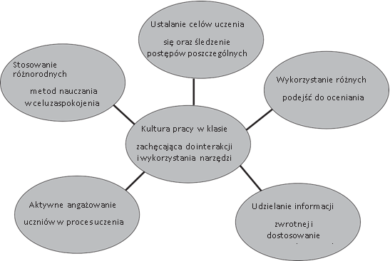
Kluczowe elementy OK według Centrum OECD ds. Badań i Innowacji Edukacyjnych (CERI)

Slide 10
Badania Centrum OECD ds. Badań i Innowacji Edukacyjnych (CERI) pokazują, że ocenianie kształtujące jest jedną z najbardziej skutecznych strategii realizacji celów uczenia się przez całe życie:
promowania wysokich wyników w nauce
– podnoszenia poziomu osiągnięć uczennic i uczniów,
promowania wysokiego stopnia równości – edukacji dla wszystkich;
kształtowania u uczennic i uczniów umiejętności uczenia się.

Slide 11
Ocenianie kształtujące wymaga:
Wspólnego (nauczyciele i uczniowie) uszczegóławiania, definiowania, redagowania, opisywania celów uczenia się – w języku zrozumiałym dla uczniów.
Wspólnego określenia mierników. Kryteria osiągania celów są dla uczniów formą drogowskazów – odpowiadają na pytania: Czy zmierzam w dobrym kierunku? W którym miejscu drogi już jestem?
Odwoływania się do celów i kryteriów na różnych etapach uczniowskiego działania – wspólnego śledzenia zarówno procesu, jak i efektów uczenia się.

Slide 12
Drogowskazy do OKeja!
Zasada 1. Jeśli to możliwe, podejmuj pracę metodą problemową.
Zasada 2. Określ cel w języku zrozumiałym dla uczennicy/ucznia.
Zasada 3. Określ kryteria oceniania. „NaCoBeZu” (z ang. WiLf – what I am looking for), czyli na co będę zwracać uwagę przy ocenie wykonanej pracy uczniowskiej.
Zasada 4. Udzielaj profesjonalnej informacji zwrotnej.
Zasada 5. Stosuj ocenę koleżeńską i samoocenę.
Zasada 6. Stosuj różnorodne techniki zadawania pytań.

Slide 13
Ad. 4 - Pełna informacja zwrotna uwzględnia :
Wyszczególnienie i docenienie dobrych elementów
w pracy uczennicy/ucznia.
Odnotowanie tego, co wymaga poprawienia lub dodatkowej pracy ze strony uczennicy/ucznia.
Wskazówki, w jaki sposób dziecko powinno poprawić konkretną pracę.
Wskazówki, w jakim kierunku dziecko powinno pracować dalej.

Slide 14
Ad. 5 - Samoocena pozwala odpowiedzieć na pytania:
Co już umiem?
Nad czym muszę popracować?
Co powinienem zmienić w swoim sposobie uczenia się?
Jakie powinienem przyjąć postanowienia na przyszłość?

Slide 15
Ad. 6
stosujemy często pytania otwarte (dlaczego? co? kto? jak? kiedy? po co?);
przeznaczamy określony czas oczekiwania na odpowiedź uczennicy/ucznia (min. 3 s.);
kierujemy pytania do wszystkich dzieci („światła”, rundka, pytanie – wszyscy piszą, głosowanie, zdania podsumowujące)
zachęcamy do poszukiwania odpowiedzi w parach, grupach;
nie karzemy za błędne odpowiedzi – budujemy na nich kolejne pytania do poszukiwań rozwiązania problemu.

Slide 16
Jak uprawiać OK? – kilka rad cz.1
Warto przygotować glebę pod uprawę OK, czyli poznać bogatą literaturę przedmiotu, międzynarodowe przykłady zebrane przez CERI oraz rozwiązania stosowane w polskich szkołach – dużo materiałów znajduje się na stronach Centrum Edukacji Obywatelskiej. Warto skorzystać ze szkoleń, spotkań z osobami, które już to robią, a może odwiedzić jedną z takich szkół?
Zasiewu najlepiej dokonać przy dobrej atmosferze w gronie pedagogicznym tak, aby była to wspólna decyzja nauczycielek/nauczycieli. Powinniście posiadać wiedzę zarówno o użyteczności OK, jaki i świadomość pracochłonności, trudu działań z nim związanych. Bez chęci i umiejętności wspólnego uczenia się zespołu wprowadzającego OK nie będzie to łatwe – pracujecie nad tym.

Slide 17
Jak uprawiać OK? – kilka rad cz. 2
Pielęgnacją OK od początku winien się zająć przekonany do niego dyrektor. We wszystkich projektowych szkołach od jego zaangażowania i umiejętności zarządzania wdrożeniem zależała zarówno atmosfera, jak i efekty.
nawadnianie to praca z OK w oparciu o mocne strony naszej dydaktyki. Projekt pokazał, że są to: umiejętność formułowania celów, tworzenie kryteriów wymagań. Warto wprowadzać na początku łatwiejsze dla nas elementy, uczyć się ich wzajemnie z uczennicami i uczniami.
Konieczne jest użyźnianie – czyli rozwijanie umiejętności w obszarach deficytowych. Wiemy wszyscy jak trudna jest otwarta komunikacja. Szczególnie dużo czasu z uczennicami i uczniami należy poświęcić na trening udzielania i przyjmowania informacji zwrotnej. Nie zrażać się niedoskonałością oceny koleżeńskiej i samooceny.

Slide 18
Jak uprawiać OK? – kilka rad cz.3
dodatkowe nasłonecznianie OK, to w szczególności ciągła troska o samodzielność intelektualną i refleksyjność uczennic i uczniów. W każdym nauczycielu pracującym z OK musi być zgoda na elastyczne, eksperymentalne podejście do jego stosowania OK tak, abyście wy i wasi uczniowie mieli przestrzeń na poszukiwanie własnych rozwiązań.
a potem przyjdzie czas na zbiory: poczucie bezpieczeństwa u uczennic i uczniów, ich otwartość, odpowiedzialność za własne uczenie się, aktywność i motywację do pracy, dobrą komunikację interpersonalną, pogłębioną wiedzę uczennic i uczniów o własnych osiągnięciach oraz kierunkach rozwoju, umiejętność dokonywania rzetelnej samooceny i oceny koleżeńskiej.

Slide 19
W ocenianiu kształtującym jest jeszcze wiele tajemnicy.
„Najpiękniejszą rzeczą, jakiej możemy doświadczyć jest oczarowanie tajemnicą. Jest to uczucie, które stoi u kolebki prawdziwej sztuki i prawdziwej nauki.
Ten, kto go nie zna i nie potrafi się dziwić, nie potrafi doznawać zachwytu, jest martwy niczym zdmuchnięta świeczka.”
Albert Einstein

Slide 20
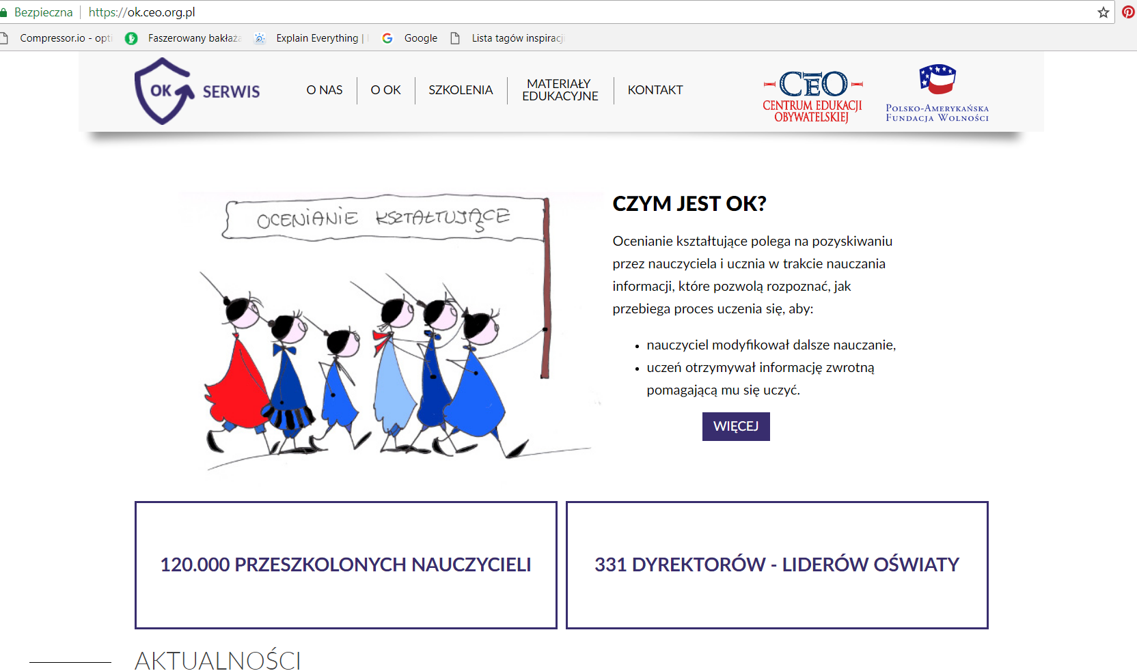
https://ok.ceo.org.pl/

Slide 21
https://www.youtube.com/watch?v=kkyl22aqF1w
3, 2, 1 odlicz!

Slide 22
Rozwijanie motywacji uczniów i ich poczucia pewności siebie. Nauczycielu
Mów uczniom, kiedy czynią postępy. Dostarczaj im konstruktywnych informacji
zwrotnych.
Staraj się, aby uczniowie mieli poczucie sukcesu od samego początku nauki.
Poświęcaj uwagę poszczególnym uczniom i udzielaj im wsparcia – zachęcaj, pomagaj,
wyjaśniaj. Staraj się zauważać, kiedy mają trudności z uczeniem się i interweniuj
w sposób życzliwy.
Zauważaj czynniki, które mają pośredni wpływ na uczenie się, takie jak problemy
osobiste, rodzinne.
Sprawdź, czy program nauczania jest odpowiedni dla twoich uczniów, czy
uwzględnia ich wcześniejszą naukę, czy trafia w ich potrzeby.
Upewniaj się, czy uczniowie pracują na odpowiednim poziomie. Zbyt łatwe albo zbyt
trudne zadania nie są motywujące.
Pozwól uczniom na naukę w tempie, jakie im odpowiada.
Często dokonuj oceny postępów uczniów i zachęcaj do częstych powtórek.

Slide 23
Zasady sprzyjające rozwojowi potencjału twórczego człowieka
Zasady rozwijania twórczego potencjału według K. J. Szmidta

Slide 24
Zasady sprzyjające rozwojowi potencjału twórczego człowieka
Zasady rozwijania twórczego potencjału według A. Tokarza

Slide 25
Podstawowe założenia treningu kreatywności
Uczestnictwo w - treningu oparte jest na dobrowolnie zawartych kontraktach ustalających jego cele, formy, reguły i normy regulujące postępowanie uczestników oraz stosunki z prowadzącym (zalecane jest aby członków grupy było więcej niż pięciu i nie więcej niż kilkunastu);
Rola prowadzącego polega na rezygnacji z przywództwa na rzecz facylitacji i pomocy uczestnikom treningu oraz podtrzymywaniu klimatu bezpieczeństwa i zaufania;
Komunikacja interpersonalna i asertywna (komunikaty typu „Ja”);
Różnorodność stosowanych technik;
Harmonijne traktowanie trzech sfer postawy twórczej: poznawczej, emocjonalno-motywacyjnej i behawioralnej;
Kultywowanie klimatu ludycznego i zdrowego humoru, zapobieganie przejawom nieżyczliwego poczucia humoru i ironizowania;
Bogactwo używanych środków dydaktycznych.

Slide 26
Innowacje programowe dotyczą:
poszerzania programów o nowe treści bez naruszania podstawy programowej;
integrowania nauczania wokół bloków edukacyjnych,
modyfikacji programów nauczania dopuszczonych do użytku szkolnego przez MEN;
wprowadzenia wewnątrzszkolnych zasad oceniania uczniów;
realizacji własnego, autorskiego programu nauczania.

Slide 27
Innowacje organizacyjne obejmują struktury działań pedagogicznych, które polegają na:
zmianie liczby uczniów w klasie,
wprowadzeniu zmiany czasu trwania lekcji,
tworzeniu zespołów problemowych w klasie,
prowadzeniu zajęć z innym specjalistą we współpracy,
organizacja pracowni nauczania-uczenia się,
współpracy szkoły z innymi instytucjami dydaktyczno-wychowawczymi w zakresie wspierania rozwoju uczniów o specjalnych potrzebach edukacyjnych.

Slide 28
Innowacje metodyczne dotyczą zmian w procesie nauczania-uczenia się m. in. w zakresie:
stosowania nowych metod nauczania-uczenia się,
prezentacji materiału;
form pracy w dziedzinie wprowadzania, utrwalania lub sprawdzania wiadomości i umiejętności;
technik przyspieszonego uczenia się;
sposobu prowadzenia ewaluacji efektywności nauczania;
kontroli osiągnięć- uczniów.

Slide 29
Procedura wprowadzania eksperymentów pedagogicznych w szkołach i placówkach województwa mazowieckiego.
Podstawa prawna:
Art. 45 ustawy z dnia 14 grudnia 2016 r. Prawo oświatowe (Dz. U. z 2017 r., poz. 59 ze zm.)
Informacje ogólne:
Rozwijanie kompetencji i wiedzy uczniów oraz nauczycieli jest celem eksperymentu pedagogicznego realizowanego w szkole lub placówce.
Eksperyment pedagogiczny polega na modyfikacji istniejących lub wdrożeniu nowych działań w procesie kształcenia, przy zastosowaniu nowatorskich rozwiązań programowych, organizacyjnych, metodycznych lub wychowawczych, w ramach których modyfikowane są warunki, organizacja zajęć edukacyjnych lub zakres treści nauczania, określone w art. 14 ust. 1 pkt 3-5.
Eksperyment pedagogiczny jest przeprowadzany pod opieką jednostki naukowej.

Slide 30
I. AUTOR EKSPERYMENTU (ZESPÓŁ AUTORSKI):
1. Dokonuje opracowania opisu eksperymentu obejmującego w szczególności:
a) celowości prowadzenia eksperymentu, b) założeń, c) czasu trwania, d) sposobu realizacji,
2. Przedstawia opis eksperymentu radzie szkoły¹/radzie pedagogicznej. 3. Przedstawia opis eksperymentu radzie rodziców.

Slide 31
II. RADA SZKOŁY/PLACÓWKI I RADA RODZICÓW
Wydają opinie na temat eksperymentu pedagogicznego.

Slide 32
III. NAUCZYCIELE, UCZESTNICZĄCY W EKSPERYMENCIE PEDAGOGICZNYM
Wyrażają zgodę (w formie pisemnej) na udział w eksperymencie pedagogicznym.

Slide 33
IV. RADA PEDAGOGICZNA
Wyraża zgodę w uchwale w sprawie wprowadzenia eksperymentu pedagogicznego w szkole jeżeli:
uznała zasadność i celowość prowadzenia eksperymentu,
akceptuje założenia i sposób realizacji eksperymentu,
nauczyciele, którzy będą uczestniczyć w realizacji eksperymentu wyrazili pisemną zgodę,
rada szkoły/rada pedagogiczna oraz rada rodziców przedstawiły opinie w sprawie eksperymentu,
autor (zespół autorski) przedstawił pisemną zgodę na prowadzenie eksperymentu w szkole lub placówce.

Slide 34
V. DYREKTOR SZKOŁY/PLACÓWKI
1. Zapewnia odpowiednie warunki kadrowe i organizacyjne, jakie są niezbędne do realizowania planowanych działań eksperymentalnych. 2. Uzyskuje od organu prowadzącego pisemną zgodę na finansowanie eksperymentu – w przypadku, gdy realizacja eksperymentu wymaga dodatkowych środków finansowych. 3. Podejmuje współpracę z jednostką naukową, która będzie sprawować opiekę nad przebiegiem eksperymentu i dokona oceny po jego zakończeniu. 4. Zapewnia rekrutację do szkoły/oddziału/oddziałów na podstawie przepisów ustawy lub, za zgodą ministra, na podstawie innych zasad postępowania rekrutacyjnego. 5. Zapewnia nienaruszalność praw ucznia do:
bezpłatnej nauki, opieki i wychowania w zakresie ustalonym w ustawie o systemie oświaty,
możliwości uzyskania wiadomości i umiejętności niezbędnych do ukończenia danego typu szkoły,
warunków i sposobu przeprowadzania egzaminów i sprawdzianów, określonych w odrębnych przepisach.
6. Występuje do ministra właściwego do spraw oświaty i wychowania z wnioskiem o wyrażenie zgody na prowadzenie eksperymentu w szkole, w terminie do 31 marca roku poprzedzającego rok szkolny, w którym jest planowane wprowadzenie eksperymentu. 7. Wniosek, o którym mowa w pkt 6, dyrektor składa za pośrednictwem kuratora oświaty, który dołącza swoją opinię.

Slide 35
8. Wniosek, o którym mowa w pkt 6, powinien zawierać:
cel, założenia, czas trwania i sposób realizacji eksperymentu
opinię jednostki naukowej, dotyczącą założeń eksperymentu wraz ze zgodą tej jednostki na sprawowanie opieki nad przebiegiem eksperymentu
zgodę rady pedagogicznej wyrażoną w uchwale, opinię rady szkoły oraz opinię rady rodziców
zgodę organu prowadzącego szkołę na finansowanie eksperymentu (jeżeli eksperyment wymaga przyznania dodatkowych środków budżetowych)
w przypadku eksperymentu dotyczącego zawodu nieumieszczonego w klasyfikacji zawodów szkolnictwa zawodowego - także uzasadnienie potrzeby prowadzenia kształcenia w danym zawodzie wraz z pozytywnymi opiniami:
a) wojewódzkiej lub powiatowej rady rynku pracy, wydanej po uzyskaniu opinii odpowiednio wojewódzkiego lub powiatowego urzędu pracy, b) organu samorządu gospodarczego lub innej organizacji gospodarczej właściwej dla danego zawodu, c) jednostki naukowej lub stowarzyszenia zawodowego właściwego dla zawodu, w zakresie merytorycznej zawartości programu nauczania przewidzianego dla danego zawodu.
9. Dyrektor szkoły prowadzącej eksperyment przekazuje bezpośrednio po jego zakończeniu ministrowi właściwemu do spraw oświaty i wychowania sprawozdanie z przeprowadzonego eksperymentu wraz z opinią jednostki naukowej, która sprawuje opiekę nad przebiegiem eksperymentu. Sprawozdanie przekazuje także organowi prowadzącemu szkołę/placówkę i organowi sprawującemu nadzór pedagogiczny. 10.Sprawozdanie, o którym mowa w pkt 9, dyrektor składa się za pośrednictwem kuratora oświaty, który dołącza swoją opinię.

Slide 36
VI.KURATOR OŚWIATY
Dokonuje wpisu eksperymentu pedagogicznego do Rejestru Eksperymentów Pedagogicznych po przekazaniu przez dyrektora szkoły zgody Ministra Edukacji Narodowej na prowadzenie eksperymentu.
W szkołach lub placówkach, w których rada szkoły nie została powołana, zadania wykonuje rada pedagogiczna – art. 82 ust. 2 ustawy – Prawo oświatowe.

Slide 37
Podstawowymi źródłami wprowadzania innowacji lub eksperymentu są:
niezadowolenie z rezultatów własnej pracy;
niedogodności wynikające z funkcjonowania szkoły;
narastanie niepokojących zjawisk w pracy w szkole;
oczekiwania odbiorców usług edukacyjnych i chęć sprostania im;
aspiracje zawodowe, dążenie do rozwoju osobistego;
chęć wprowadzania ulepszeń, zmian i dotrzymania kroku zmianom zachodzącym w otoczeniu.

Slide 38
Projekt edukacyjny to taka metoda, która:
Ma określone cele, zaplanowane działania i ich rezultaty.
Na ogół realizowane jest w zespołach, które odpowiadają za poszczególne zadania, a na ich czele stoi lider.
Ma określony czas realizacji (na ogół od kilku dni do kilku tygodni).
Wymaga od uczennic i uczniów wyszukiwania informacji, ich krytycznej analizy, zaprezentowania efektów i oceny podjętych działań.
Ma planowy charakter, co znaczy, że zarówno nauczycielka/nauczyciel, jak i uczennice/uczniowie najpierw planują cele, zadania, sposób oceny efektów projektu, a następnie przystępują do działania (w trakcie realizacji projektu plan ten może być modyfikowany).

Slide 39
Rodzaje projektów edukacyjnych
projekty zespołowe
projekty indywidualne
projekty badawcze
projekty działania lokalnego

Slide 40
Instrukcja dla uczniów do projektu składa się z:
tematu projektu,
celu dla uczennicy/ucznia: co będzie efektem, produktem ich działań (np. folder, kronika, wystawa, gra , wycieczka, piknik itp.),
źródeł informacji,
form pracy,
zadań do wykonania,
harmonogramu,
terminów konsultacji,
sposóbu prezentacji,
kryteriów oceny.

Slide 41
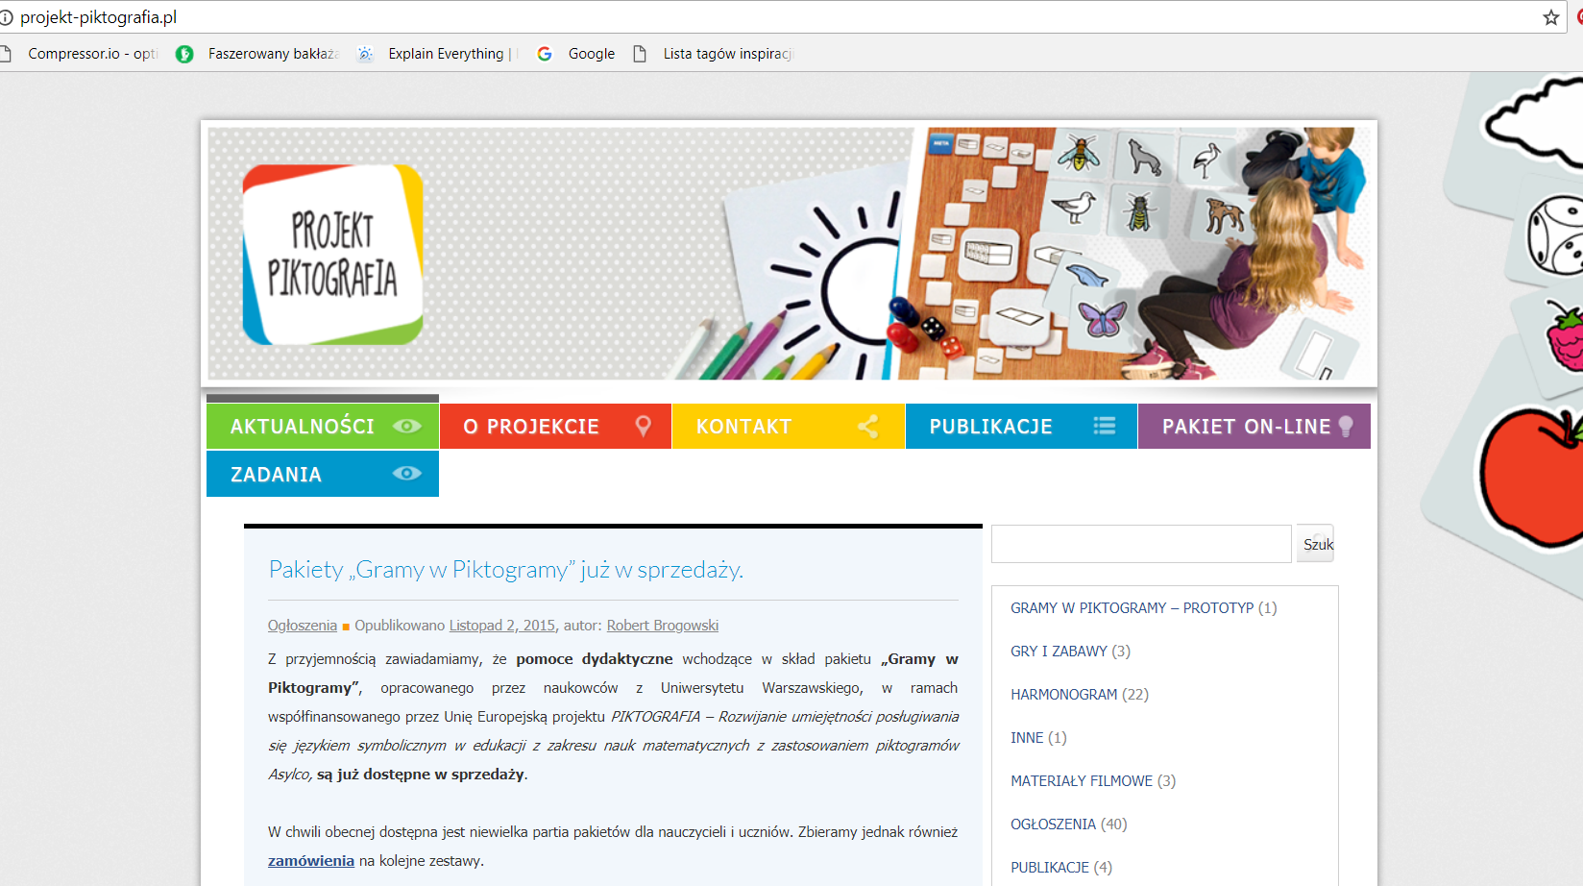
http://projekt-piktografia.pl/

Slide 42
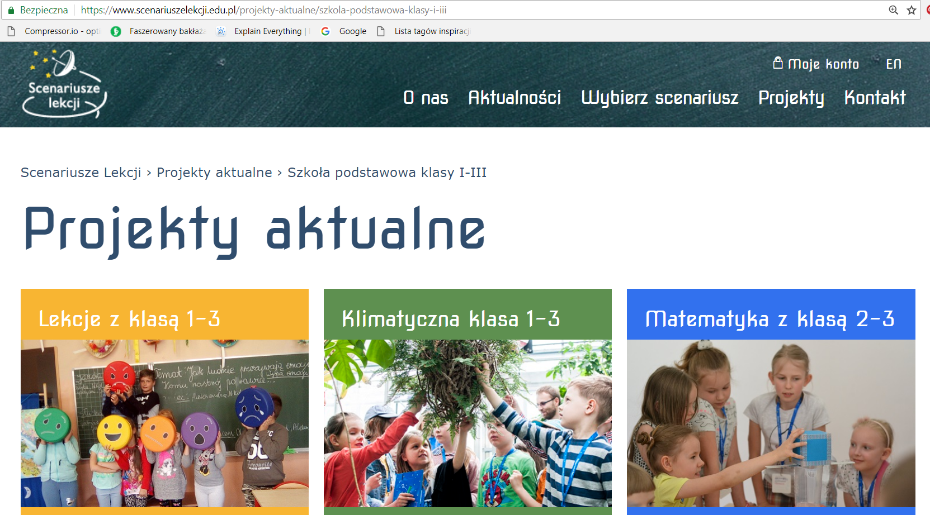
https://www.scenariuszelekcji.edu.pl/projekty-aktualne/szkola-podstawowa-klasy-i-iii

Slide 43
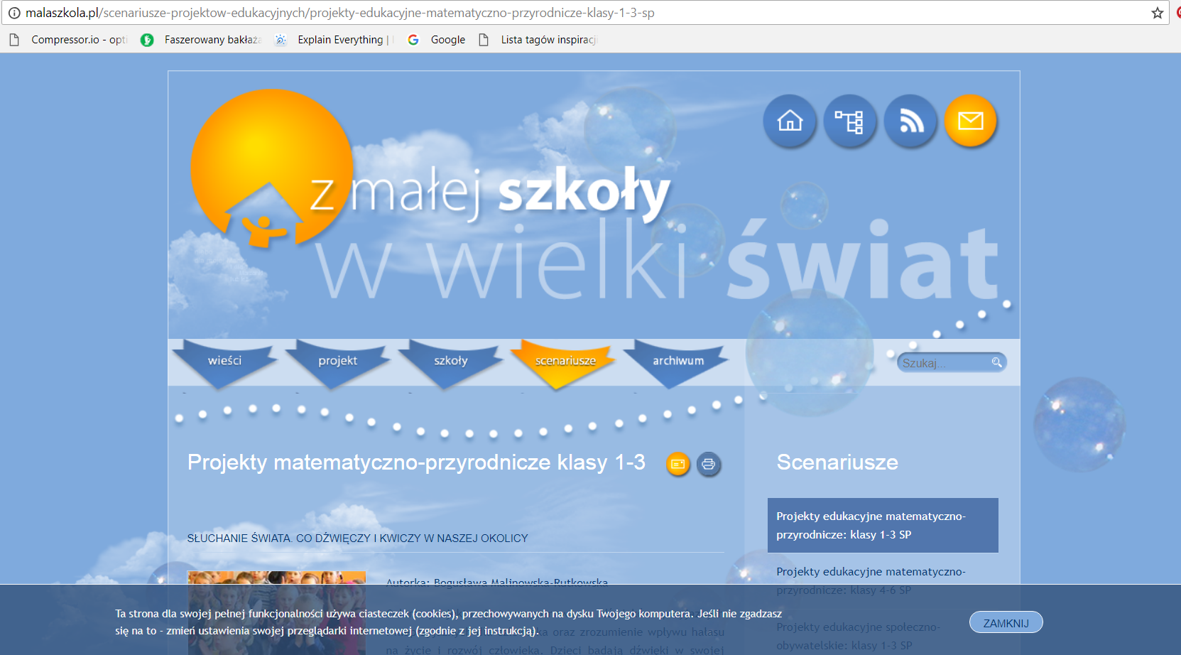
http://malaszkola.pl/scenariusze-projektow-edukacyjnych/projekty-edukacyjne-matematyczno-przyrodnicze-klasy-1-3-sp

Slide 44
ANALIZA POLA SIŁ
CEL
SIŁY POBUDZAJĄCE
SIŁY OGRANICZAJĄCE

Slide 45
ANALIZA POLA SIŁ PROCEDURA POSTĘPOWANIA
Wpisanie aktualnej sytuacji pośrodku diagramu;
Wpisanie sytuacji docelowej poniżej;
Określenie sił pobudzających i umieszczenie ich na diagramie;
Określenie sił ograniczających i umieszczenie ich na diagramie;
Przeanalizowanie diagramu pod kątem możliwości zmian określonych czynników dla osiągnięcia zamierzonego celu;
Ustalenie 3 podstawowych czynników pobudzających;
Ustalenie 3 podstawowych czynników hamujących;
Określenie działań, które mogą wzmocnić czynniki sprzyjające;
Określenie działań mogących osłabić czynniki hamujące;
Określenie czy wybrane rozwiązanie jest możliwe do wykonania

Slide 46
ANALIZA POLA SIŁ
Dlaczego boimy się korzystnych zmian w nauczaniu/uczeniu się kompetencji matematyczno-przyrodniczych w szkole/ na zajęciach lekcyjnych?
SIŁY POBUDZAJĄCE
SIŁY OGRANICZAJĄCE

Slide 47
„Umysł nie jest naczyniem, które należy napełnić, lecz ogniem, który trzeba rozniecić” Plutarch

Slide 48
http://www.bc.ore.edu.pl/Content/263/rozwijanie_zainteresowan_i_zdolnosci_matematycznych_i-iii_red_b_ochmanska.pdf

Slide 49
„Wiem, że nie mogę nauczyć nikogo niczego. Mogę jedynie zapewnić warunki, w których można się nauczyć”. /Carl R. Rogers/

Slide 50
Psychologiczno- -pedagogiczna udzielana uczniowi w przedszkolu, szkole i placówce polega na:
rozpoznaniu i zaspokajaniu indywidualnych potrzeb rozwojowych i edukacyjnych ucznia oraz rozpoznaniu indywidualnych możliwości psychofizycznych ucznia, wynikających w szczególności:
z niepełnosprawności;
z niedostosowania społecznego;
z zagrożenia niedostosowaniem społecznym;
ze szczególnych uzdolnień;
ze specyficznych trudności w uczeniu się;
z zaburzeń komunikacji językowej;
z choroby przewlekłej;
z sytuacji kryzysowych lub traumatycznych;
z niepowodzeń edukacyjnych;
z zaniedbań środowiskowych związanych z sytuacją bytową ucznia i jego rodziny, sposobem spędzania czasu wolnego i kontaktami środowiskowymi;
z trudności adaptacyjnych związanych z różnicami kulturowymi, ze zmianą środowiska edukacyjnego, w tym związanych z wcześniejszym kształceniem za granicą.

Slide 51
Uczeń z niepełnosprawnością to uczeń posiadający orzeczenie o potrzebie kształcenia specjalnego, wydane z uwagi na niepełnosprawność.
Przepisy prawa określają, że kształcenie specjalne organizuje się dla dzieci i młodzieży:
niesłyszących;
słabosłyszących;
niewidomych;
słabowidzących;
z niepełnosprawnością ruchową, w tym z afazją;
z upośledzeniem umysłowym w stopniu lekkim; • z upośledzeniem umysłowym w stopniu umiarkowanym lub znacznym;
z autyzmem, w tym z zespołem Aspergera;
z niepełnosprawnościami sprzężonymi (jeśli u ucznia występują co najmniej dwie z niepełnosprawności wymienionych powyżej).

Slide 52
Formy, metody, sposoby dostosowania wymagań edukacyjnych u uczniów z dysleksją
naukę tabliczki mnożenia, definicji, reguł wzorów, symboli chemicznych rozłożyć w czasie, często przypominać i utrwalać;
nie wyrywać do natychmiastowej odpowiedzi, przygotować wcześniej zapowiedzią, że uczeń będzie pytany;
w trakcie rozwiązywania zadań tekstowych sprawdzać, czy uczeń przeczytał treść zadania i czy prawidłowo ją zrozumiał, w razie potrzeby udzielać dodatkowych wskazówek;
w czasie sprawdzianów zwiększyć ilość czasu na rozwiązanie zadań;
można też dać uczniowi do rozwiązania w domu podobne zadania;
uwzględniać trudności związane z myleniem znaków działań, przestawianiem cyfr, zapisywaniem reakcji chemicznych itp.;
materiał sprawiający trudność dłużej utrwalać, dzielić na mniejsze porcje
oceniać tok rozumowania, nawet gdyby ostateczny wynik zadania był błędny, co wynikać może z pomyłek rachunkowych;
oceniać dobrze, jeśli wynik zadania jest prawidłowy, choćby strategia dojścia do niego była niezbyt jasna, gdyż uczniowie dyslektyczni często prezentują styl dochodzenia do rozwiązania niedostępny innym osobom, będący na wyższym poziomie; kompetencji.

Slide 53
uwzględniać trudności z zapamiętywaniem nazw, nazwisk, dat;
w czasie odpowiedzi ustnych dyskretnie wspomagać, dawać więcej czasu na przypomnienie, wydobycie z pamięci nazw, terminów, dyskretnie naprowadzać;
częściej powtarzać i utrwalać materiał;
podczas uczenia stosować techniki skojarzeniowe ułatwiające zapamiętywanie;
wprowadzać w nauczaniu metody aktywne, angażujące jak najwięcej zmysłów (ruch, dotyk, wzrok, słuch), używać wielu pomocy dydaktycznych, urozmaicać proces nauczania;
zróżnicować formy sprawdzania wiadomości i umiejętności tak, by ograniczyć ocenianie na podstawie pisemnych odpowiedzi ucznia;
przeprowadzać sprawdziany ustne z ławki, niekiedy nawet odpytywać indywidualnie;
często oceniać prace domowe.

Slide 54
Uczeń słabowidzący
właściwe umiejscowienie dziecka w klasie – zapobiegające odblaskowi pojawiającemu się pobliżu okna, zapewnienie właściwego oświetlenia i widoczności;
udostępnianie tekstów w wersji powiększonej;
podawanie modeli i przedmiotów do obejrzenia z bliska;
zwracanie uwagi na szybką męczliwość ucznia związana ze zużywaniem większej energii na patrzenie i interpretację informacji uzyskanych droga wzrokową – wydłużenie czasu na wykonanie określonych zadań;
umożliwienie dziecku korzystania z nagrań;
w geometrii należy wprowadzać uproszczone konstrukcje z ograniczona do koniecznych liczba linii pomocniczych i konstrukcje geometryczne wykonywać na kartkach większego formatu niż zwykła kartka;
Częste zadawanie pytania – „co widzisz?” w celu sprawdzenia i uzupełnienia słownego trafności doznań wzrokowych.

Slide 55
Uczeń słabosłyszący
Podawanie prostych informacji w formie pisemnej, wzbogacanie poleceń symbolem, ilustracja lub symbolem wyuczonym
Wydłużenie czasu na podjęcie decyzji, udzielenie odpowiedzi, wykonanie zadania,
Wypracowanie płaszczyzny porozumienia pozawerbalnego do potrzeb i możliwości ucznia
Pomoc przy organizowaniu warsztatu pracy poprzez wskazywanie właściwych metod.

Slide 56
Uczeń z ADHD
Wyznaczanie konkretnego celu i dzielenie zadań na mniejsze możliwe do zrealizowania etapy;
Pomaganie uczniowi w skupieniu się na wykonywaniu jednej czynności;
Wydawanie jasnych, precyzyjnych poleceń- na raz tylko jedno polecenie;
Skracanie zadań – dzielenie ich na części;
Zadawanie małych partii materiału;
Sprawdzanie stopnia zrozumienia wprowadzanego materiału;
Zmniejszanie materiału przepisywanego z tablicy do zeszytu;
W klasach I-III zezwolenie na uzgodnione formy aktywności fizycznej;
Skracanie prac domowych;
Dzielenie dłuższych sprawdzianów na części, wydłużanie czasu odpowiedzi;
Chwalenie ucznia przynajmniej raz dziennie;
Korzystanie z programów edukacyjnych dostosowanych do możliwości ucznia.

Slide 57
Uczeń z ADHD cd.
Zachęcanie do zadawania pytań;
Pobudzanie zainteresowań ucznia;
Angażowanie ucznia w konkretne działania;
Akceptowanie ucznia bez względu na jego nieprawidłowe zachowania;
Przypominanie o regułach;
Opracowanie zrozumiałego dla ucznia kontraktu;
Szukanie i przekazywanie uczniowi informacji na temat sposobów; rozładowywania napięcia, które są akceptowane w klasie;
Zapewnienie uczniowi miejsca w pierwszej ławce, w towarzystwie spokojnego ucznia;
Ograniczanie ilości bodźców;
Skupianie uwagi ucznia na tym co najważniejsze – kolor, podkreślenie;
Formułowanie informacji dotyczących pracy domowej w sposób jasny i przejrzysty.

Slide 58
Praca z uczniem z upośledzeniem umysłowym
częste odwoływanie się do konkretu (np. graficzne przedstawianie treści zadań), szerokie stosowanie zasady poglądowości;
omawianie niewielkich partii materiału i o mniejszym stopni trudności (pamiętając,
że obniżenie wymagań nie może zejść poniżej podstawy programowej);
podawanie poleceń w prostszej formie (dzielenie złożonych treści na proste, bardziej zrozumiałe części;
wydłużanie czasu na wykonanie zadania;
podchodzenie do dziecka w trakcie samodzielnej pracy w razie potrzeby udzielenie pomocy, wyjaśnień, mobilizowanie do wysiłku i ukończenia zadania;
zadawanie do domu tyle, ile dziecko jest w stanie samodzielnie wykonać;
potrzeba większej ilości czasu i powtórzeń dla przyswojenia danej partii materiału;
w związku z dużym problemem w selekcji i wyborze najważniejszych informacji z danego tematu można wypisać kilka podstawowych pytań, na które uczeń powinien znaleźć odpowiedź czytając dany materiał (przy odpytywaniu prosić o udzielenie na nie odpowiedzi), podobnie postępować przy powtórkach;
pozostawianie większej ilości czasu na przygotowanie się z danego materiału (dzielenie go na małe części, wyznaczanie czasu na jego zapamiętanie i odpytywanie).

Slide 59
Uczeń zdolny
Indywidualizacja,
Stopniowanie trudności,
Udzielanie pomocy koleżeńskiej,
Powierzanie odpowiedzialnych ról,
Tworzenie takich sytuacji dydaktycznych, które będą dla ucznia wyzwaniem i źródłem satysfakcji.

Slide 60
Zasady komunikacji z dzieckiem ze SPE
1. Staraj się usamodzielniać dziecko.
2. Dostosuj sposób komunikowania się do możliwości psychofizycznych ucznia.
3. Informuj ucznia o sposobie własnego rozumowania.
4. Bądź dyskretny.
5. Bądź konsekwentny w prezentowaniu wartości. 6. Zachęcaj do działań twórczych.
7. Inicjuj działania twórcze.
8. Pobudzaj wyobraźnię.
9. Utrzymuj porządek w swoim otoczeniu.
10. Wsłuchuj się w racje ucznia.
11. Podążaj za rozumowaniem ucznia.
12. Podawaj i ćwicz z uczniem wszystkie metody pracy potrzebne do wykonania zadania.

Slide 61
Zasady komunikacji z dzieckiem ze SPE cd.
13. Nie pospieszaj ucznia.
14. Bądź gotowy do zmiany sposobu działania.
15. Prezentuj swoje poczucie humoru z umiarem.
16. Dawaj przykłady dobrych rozwiązań.
17. Wykorzystuj na bieżąco zdarzenia do formułowania przykładów pożądanych zachowań.
18. Prezentuj przykłady różnych zachowań w takiej samej sytuacji.
19. Pokazuj inne zachowania, jeżeli postępowanie ucznia wynika z przyjęcia przez niego negatywnego elementu w systemie wartości.
20. Nawiązuj kontakty z uczniem w płaszczyźnie rzeczywistych trudnych sytuacji, z którymi ma do czynienia.

Slide 62
Etapy realizacji dywanika
1/ Trener zapisuje na tablicy tytuł problemu. A następnie dopisuje pytanie „dlaczego tak się dzieje?”
2/ Dzieli uczestników na grupy i każda z grup metodą „burzy mózgów” dąży do udzielenia jak największej ilości trafnych odpowiedzi na postawione pytanie. Odpowiedzi zapisywane są na przygotowanych uprzednio kartkach.
3/ Następnie trener zapisuje na tablicy pytanie „Co należy zrobić, aby sytuacja zmieniła się na lepsze?”. Grupy ponawiają wcześniejszą czynność w stosunku do tego pytania. Odpowiedzi zapisują na kartce.
4/ Potem trener zapisuje pytanie: „Co możemy zrobić już dziś, aby sytuacja się poprawiła?” Grupy ponownie zapisują odpowiedzi na kartce, a następnie łączą wszystkie trzy kartki w jeden ciąg kartek, który zaczyna tworzyć tytułowy „dywanik”.
5/ Następnie wszyscy uczestnicy czytają poszczególne kartki z odpowiedziami i wspólnie z trenerem wybierają te z nich. Które w sposób najbardziej trafny i merytoryczny rozwiązują problem. Trener podsumowuje dyskusję ocenia autorów najlepszych pomysłów.

Slide 63
"To, co ważne, rzadko bywa pilne, a to, co pilne, rzadko bywa ważne". Dwight Eisenhower

Slide 64
Macierz Eisenhowera

